Slide 1

Kanban Beispielsituation
Thomas Aglassinger

Slide 2
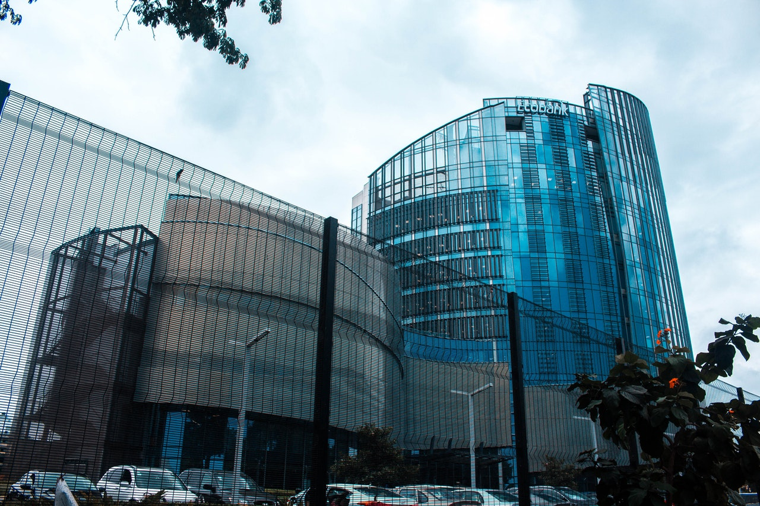
IT-Abteilung in einer Bank
Eigene Organisationseinheit für Software-Entwicklung
Produkte
  Datenänderungen
  Ad-hoc Auswertungen
  Datenschnittstellen zwischen Bankensystemen und externen Anwendungen
7 Mitarbeiter
https://www.pexels.com/photo/curtain-glass-building-1422408/

Slide 3
Aktuelle Tätigkeiten
Projekte:
  Projektprozesse sind passabel reif, haben ausgebildete Projektleiter, Planungsphase, Budgets, Freigaben usw.
  IT-Mitarbeiter arbeiten i.d.R. in 0 bis 2 Projekten in einzelnen Arbeitspaketen mit, Umfang pro Person 5 – 20 PT
  Auftraggeber: ca. 20 verschiedene Abteilungen der Zentralbank
Ad-hoc-Anforderungen
  Entstehen kurzfristig.
  Anforderung per Email an den Abteilungsvorstand, der dann geeigneten Mitarbeiter kontaktiert
  Diese Aufgaben Sind i.d.R. schnell umgesetzt 1h bis 2 PT.
  Auftraggeber erhält Ergebnis per Mail.
  Auftraggeber: ca. 20 Abteilungen der Zentralbank, zusätzlich ca. 80 Bankenleiter „im Feld“.

Slide 4
Abteilungsleiter
Ende 50, seit 30 Jahren im Unternehmen
Gut vernetzt und politisch geschickt
Von manchen geschätzt für seine Lösungskompetenz und die Fähigkeit, Dinge umzusetzen
Bei machen weniger beliebt, da er subjektiv Unruhe bringt oder zu pragmatisch erscheint
Innovationen nicht abgeneigt, aber realistische Einschätzung der Innovationsfähigkeit anderer
Keine weiteren Karriereambitionen, möchte in aktueller Position in Pension gehen

Slide 5
Aufgabe
Begleitet diese Abteilung bei der Kanban-Einführung

Slide 6
Szenario 1: Wir wollen das!
Die Mitarbeiter haben selbst festgestellt, dass es gelegentlich zu Überlastungen und Qualitätsmängeln kommt.
Es ist davon auszugehen, dass in Zukunft das Auftragsaufkommen stetig leicht steigen wird.
Der Abteilungsvorstand hat gehört, dass Kanban hilfreich sein kann, um diese Themen anzugehen.
Die Mitarbeiter sind schon neugierig darauf.

Slide 7
Szenario 2: Kulturen-Clash
Alte Garde:
  3 Mitarbeiter um die 50, alle 20+ Jahre im Unternehmen
  Programmieren gerne am Großrechner in COBOL, FOCUS, EasyTrieve
  Bevorzugt hierarchische Datenbaken und fixformatierte Dateien
  Ist mit dem Status-Quo zufrieden
Jungspunde
  3 Mitarbeiter um die 35, 1-5 Jahre im Unternehmen
  Programmieren gerne am Laptop mit Python, Web und SQL
  Kann mit Großrechner-Technologien grundsätzlich umgehen
  Möchte Status-Quo ändern und Abteilung „moderner“ aufstellen
Gemeinsamkeiten
  Alle wollen guten Produkte abliefern und sind stolz auf ihre Arbeit
  Auf menschlicher Ebene schätzt und respektiert man sich.

